Slide 2
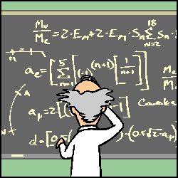
স্বাগতম

Slide 3
শিক্ষক পরিচিতি
সুমন গাইন
B.Sc. M.Sc. (Math) B.Ed.
সহকারী শিক্ষক (গণিত)
কবিরাজপুর শিহাব মাধ্যমিক বিদ্যালয়
রাজৈর, মাদারীপুর

Slide 4
পাঠ পরিচিতি
শ্রেণি: নবম দশম
বিষয়: গণিত
আজকের পাঠ: দূরত্ব ও উচ্চতা
সময়: 50 মিনিট

Slide 5
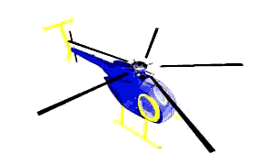
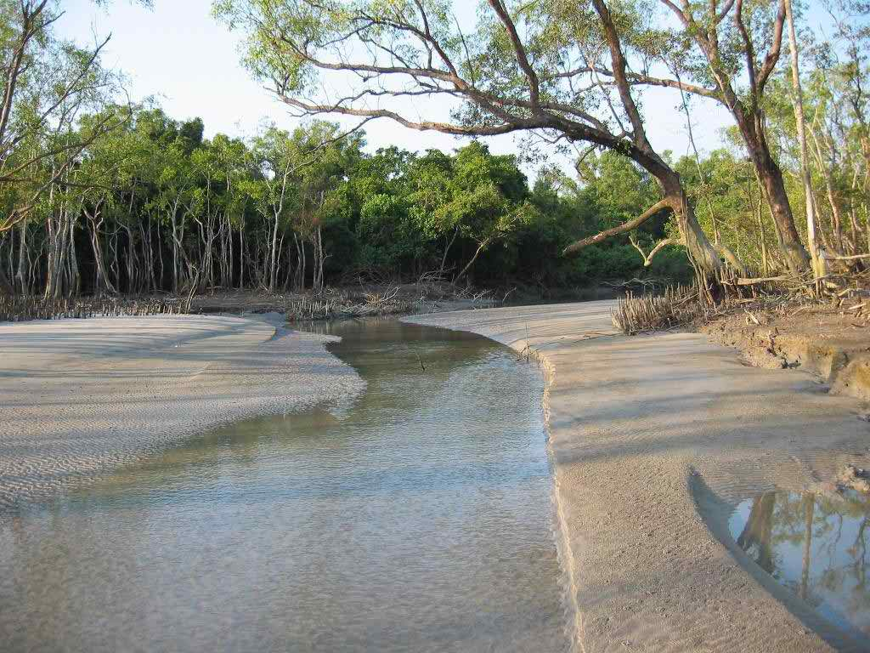
?
দূরত্ব ও উচ্চতা

Slide 6
শিখনফল
এই পাঠ শেষে শিক্ষার্থীরা….
1. অবনতি ও উন্নতি কোণের সংঙ্গা দিতে পারবে।
2. নদীর বিস্তার নির্ণয় করতে পারবে।
3. বস্তুর উচ্চতা নির্ণয় করতে পারবে।

Slide 7
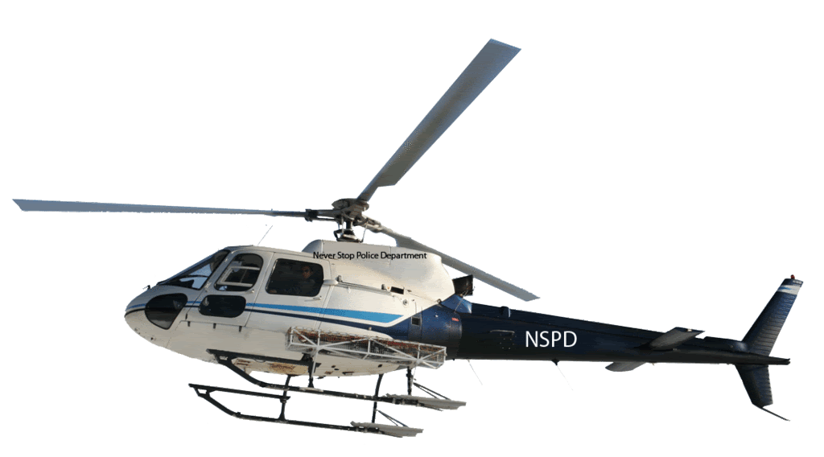
ভূমির সমান্তরাল রেখা
অবনতি কোণ
উন্নতি কোণ
ভূমি
কোন বিন্দু ও ভুতলস্থ কোন বিন্দুর সংযোজক সরলরেখা ভূমির সাথে যে কোন উৎপন্ন করে তাকে ঐ বিন্দুর উন্নতি কোণ বলে।
উন্নতি কোণ ও অবনতি কোণের মধ্যে সম্পর্ক কী ?
এরা একান্তর কোণ
উন্নতি কোণ = অবনতি কোণ
কোন বিন্দু ও ভুতলস্থ কোন বিন্দুর সংযোজক সরলরেখা ঐ বিন্দুতে অঙ্কিত ভূমির সমান্তরাল রেখার সাথে যে কোণ উৎপন্ন করে তাকে ঐ বিন্দুর অবনতি কোণ বলে।

Slide 8
একক কাজ
অবনতি কোণ কাকে বলে?
উন্নতি কোণ কাকে বলে?
চিত্রে অবনতি কোণ কত?
$$30°$$

Slide 9
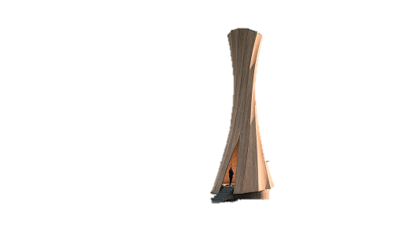
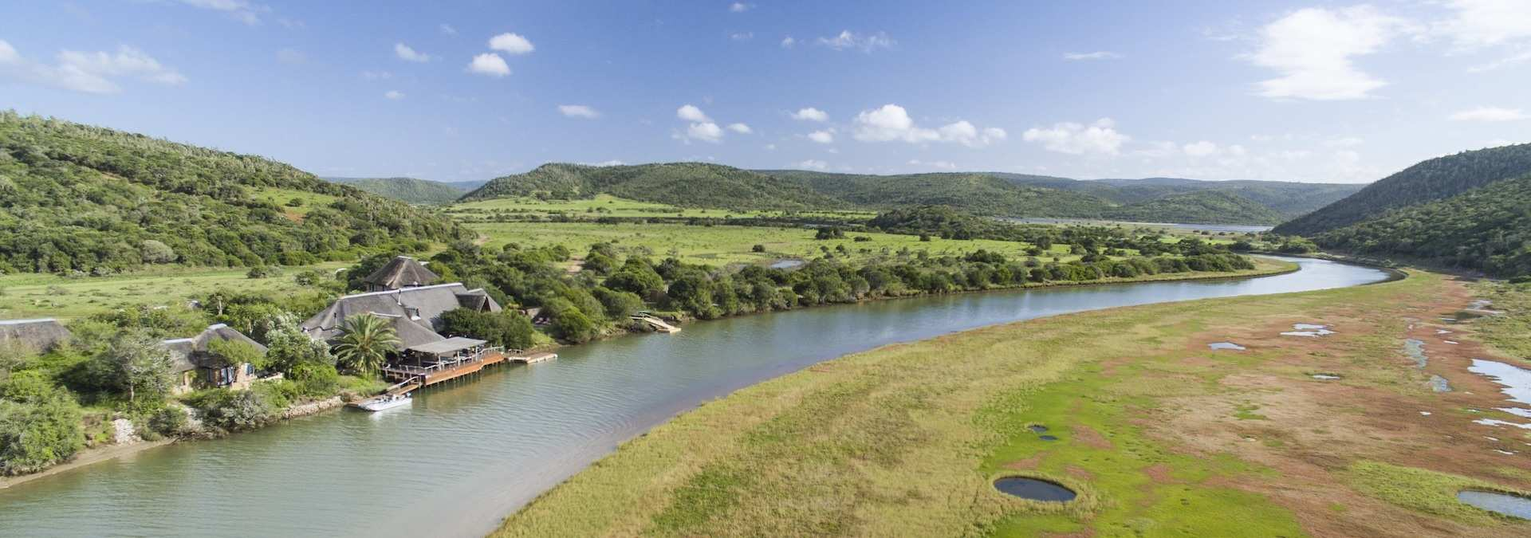
A
$$60°$$
$$30°$$
B
C
$$32m$$
D
একটি নদীর তীরে এক স্থানে দাড়িয়ে একজন লোক দেখল যে , ঠিক সোজাসুজি অপর তীরে অবস্থিত একটি টাওয়ারের উন্নতি কোণ $60°$ । ঐ স্থান থেকে $32$ মিটার পিছিয়ে গেলে উন্নতি কোণ $30°$হয় ।
টাওয়ারের উচ্চাতা ও নদীর বিস্তার নির্ণয় কর ।
মনে করি, BC নদীর তীরে C স্থানে দাড়িয়ে একজন লোক দেখল যে , ঠিক সোজাসুজি অপর তীরে অবস্থিত AB টাওয়ারের উন্নতি কোণ ∠ACB=$60°$ । ঐ স্থান থেকে $32$ মিটার পিছিয়ে Dতে গেলে উন্নতি কোণ∠ADB=$30°$হয় ।
যেখানে CD=$32m$

Slide 10
টাওয়ারের উচ্চতা ও নদীর বিস্তার নির্ণয় কর ।
A
$∆ABC$ থেকে পাই,
tan$60°=\frac{AB}{BC}$
বা, $\sqrt{3}=\frac{AB}{BC}$
বা, AB=$\sqrt{3}BC$
$$30°$$
$$60°$$
B
D
$$32m$$
C
$∆ADB$ থেকে পাই,
tan$30°=\frac{AB}{BD}$
বা, $\frac{1}{\sqrt{3}}=\frac{AB}{BD}$
বা, BD=$\sqrt{3}AB$
বা, BC+CD=$\sqrt{3}AB$
বা, BC+$32=\sqrt{3}.\sqrt{3}BC$
বা, BC=$16m$
AB=$\sqrt{3}×16m$
=$27.71m$
টাওয়ারের উচ্চাতা $27.71m$
ও নদীর বিস্তার $16m$।

Slide 11
দুইটি মাইল পোস্টের মধ্যবর্তী কোন স্থানের উপরে একটি হেলিকাপ্টার উড়ছে। হেলিকাপ্টার থেকে ঐ মাইল পোস্ট দুইটির অবনতি কোণ যথাক্রমে $30°$ও $60°$ ।
$$30°$$
$$60°$$
ঢাকা
৫০ মাইল
ঢাকা
৫১ মাইল

Slide 12
দুইটি মাইল পোস্টের মধ্যবর্তী কোন স্থানের উপরে একটি হেলিকাপ্টার উড়ছে। হেলিকাপ্টার থেকে ঐ মাইল পোস্ট দুইটির অবনতি কোণ যথাক্রমে $30°$ও $60°$ ।
ক. উদ্দিপক অনুসারে চিত্র অঙ্কন কর।
C
D
$$30°$$
$$60°$$
E
A
$$1610m$$
B
মনে করি , A ও B দুইটি মাইল পোস্টের মধ্যবর্তী C বিন্দুতে একটি হেলিকাপ্টার উড়ছে। হেলিকাপ্টার থেকে ঐ মাইল পোস্ট দুইটির অবনতি কোণ যথাক্রমে $∠DCA=30°$ও ∠ECB=$60°$ ।AB=$1610m$

Slide 13
খ. ভূমি থেকে হেলিকাপ্টারটির উচ্চতা নির্ণয় কর।
C
D
$$30°$$
$$60°$$
E
$$30°$$
$$60°$$
A
$$1610m$$
F
B
C বিন্দু থেকে AB বাহুর উপর CF লম্ব আঁকি।
$∠DCA=একান্তর∠CAF=30°$ও ∠ECB= $একান্তর∠CBF$=$60°$
$∆ACF$ থেকে পাই,
tan$30°=\frac{CF}{AF}$
বা, $\frac{1}{\sqrt{3}}=\frac{CF}{AF}$
বা, AF=$\sqrt{3}$CF…(1)
$∆BCF$ থেকে পাই,
tan$60°=\frac{CF}{BF}$
বা, $\sqrt{3}=\frac{CF}{BF}$
বা, CF=$\sqrt{3}$BF….(2)

Slide 14
খ. ভূমি থেকে হেলিকাপ্টারটির উচ্চতা নির্ণয় কর।
C
D
$$30°$$
$$60°$$
E
AF=$\sqrt{3}$CF….(1)
CF=$\sqrt{3}$BF… (2)
$$30°$$
$$60°$$
A
$$1610m$$
F
B
২নং থেকে পাই,
CF=$\sqrt{3}$BF
বা, CF=$\sqrt{3}(AB−$AF)
বা, CF=$\sqrt{3}$($1610−\sqrt{3} CF)$
বা, CF=$1610\sqrt{3}−3CF$
বা, $4CF=2788.6$
বা, $CF=697.15m$
ভূমি থেকে হেলিকাপ্টারটির উচ্চতা $697.15m$

Slide 15
গ. হেলিকাপ্টার থেকে পোস্ট দুইটির সরাসরি দূরত্ব নির্ণয় কর।
C
D
$$30°$$
$$60°$$
E
$$30°$$
$$60°$$
A
$$1610m$$
F
B
$∆ACF$ থেকে পাই,
sin$30°=\frac{CF}{AC}$
বা, $\frac{1}{2}=\frac{CF}{AC}$
বা, AC=$\sqrt{3}$CF
বা, AC= $\sqrt{3}×697.15m$
=$1207.5m($প্রায়)
$∆BCF$ থেকে পাই,
sin$60°=\frac{CF}{BC}$
বা, $\frac{\sqrt{3}}{2}=\frac{CF}{BC}$
বা, BC=$\frac{2}{\sqrt{3}}$CF
বা, AC= $\frac{2}{\sqrt{3}}697.15m$
=$805m\left(প্রায়\right)$

Slide 16
দলীয় কাজ
দুইটি মাইল পোস্টের মধ্যবর্তী কোন স্থানের উপরে একটি হেলিকাপ্টার উড়ছে। হেলিকাপ্টার থেকে ঐ মাইল পোস্ট দুইটির অবনতি কোণ যথাক্রমে $30°$ও $60°$ ।
ক. উদ্দিপক অনুসারে চিত্র অঙ্কন কর।
খ. ভূমি থেকে হেলিকাপ্টারটির উচ্চতা নির্ণয় কর।

Slide 17
মূল্যায়ন
1. উন্নতি কোণ উৎপন্ন হয়…
√
ক. লম্বের সাথে
খ. ভূমির সাথে
গ. ভূমির সমান্তরাল রেখার সাথে
২. নিচের কোন সম্পর্কটি সঠিক ..
ক. অবনতি কোণ < উন্নতি কোণ
খ . অবনতি কোণ > উন্নতি কোণ
√
গ . অবনতি কোণ = উন্নতি কোণ
ঘ . অবনতি কোণ $≠$ উন্নতি কোণ
৩. $1$মাইল = কত ?
√
ক. $1000$মি.
খ. $1610$কি.মি.
গ. $1610$মি.
ঘ. $1.2$কি.মি.

Slide 18
বাড়ির কাজ
একটি টাওয়ারের পাদবিন্দু থেকে কিছু দূরে ভুতলস্থ একটি বিন্দুতে টাওয়ারের শীর্ষের উন্নতি কোণ 30$°$ । ঐ বিন্দু থেকে টাওয়ারের দিকে
২০ মিটার এগিয়ে আসলে উন্নতি কোণ 60$°$হয় ।
ক) তথ্য অনুযায়ী চিত্রটি অঙ্কণ কর ।
খ) টাওয়ারের উচ্চতা নির্ণয় কর।
গ) টাওয়ারের শীর্ষবিন্দু ও ভূতলস্থ প্রথম বিন্দুর দূরত্ব নির্ণয় কর ।

Slide 19
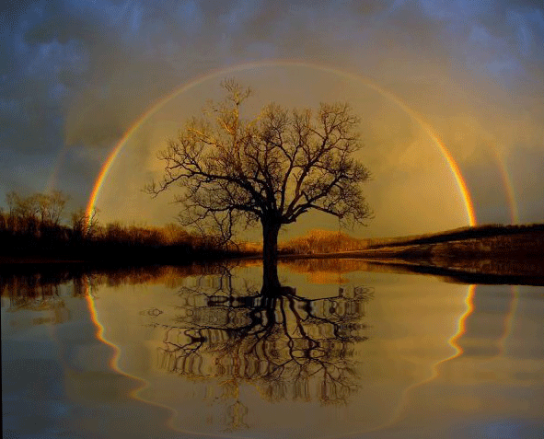
ধন্যবাদ

